Slide 1

ECharts数据可视化
本期分享：1. ECharts基本用法
2. 疫情实时监控
上课老师：汤小洋

Slide 2
ECharts
简介
是一个开源的数据可视化工具，提供许多图表库，涵盖各行业图表，满足各种需求
官网
https://echarts.apache.org
社区
https://gallery.echartsjs.com

Slide 3
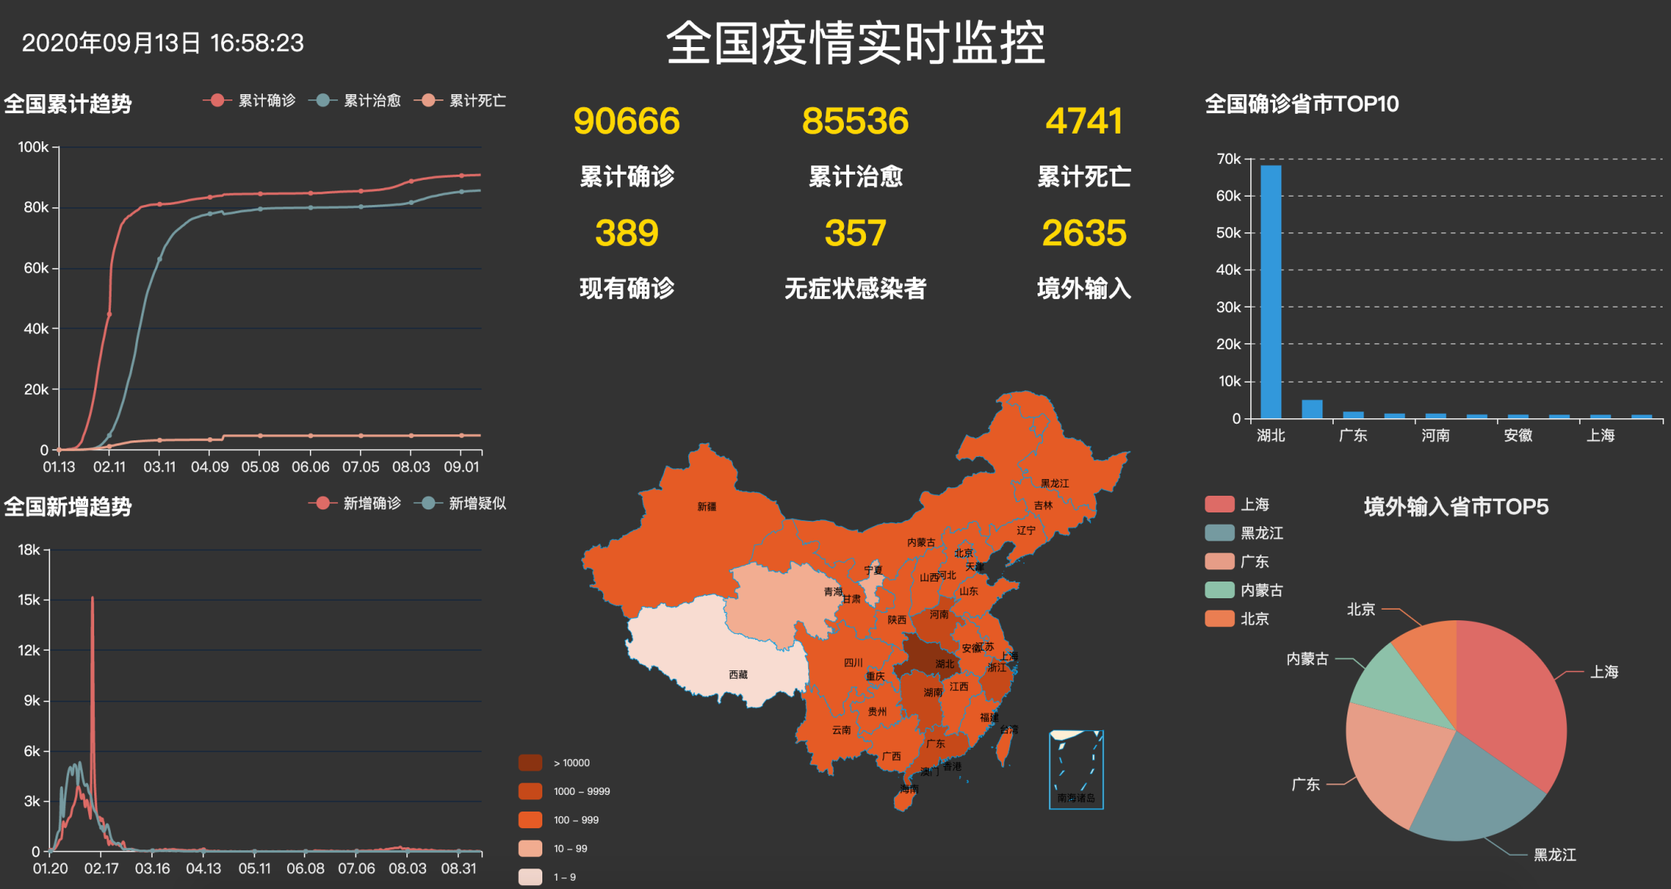
疫情实时监控效果展示

Slide 4
疫情数据
腾讯疫情
https://news.qq.com/zt2020/page/feiyan.htm
百度疫情
https://voice.baidu.com/act/newpneumonia/newpneumonia

Slide 5

页面布局

Slide 6

疫情汇总数据的展示

Slide 7
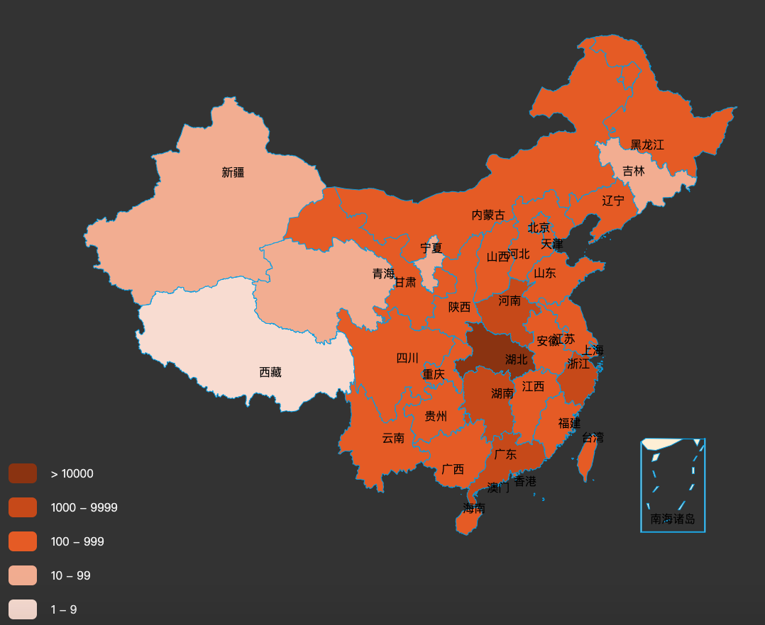
全国疫情地图的实现

Slide 8
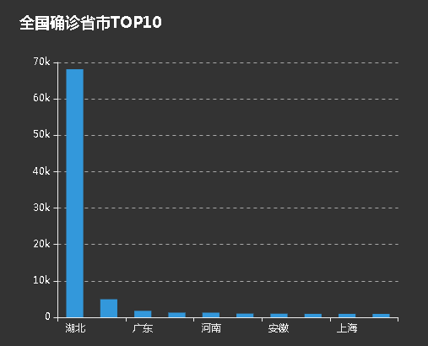
确诊省份TOP10的实现

Slide 9
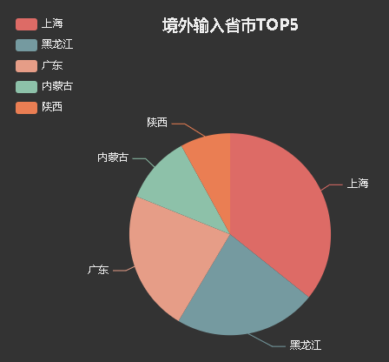
境外输入TOP5的实现

Slide 10
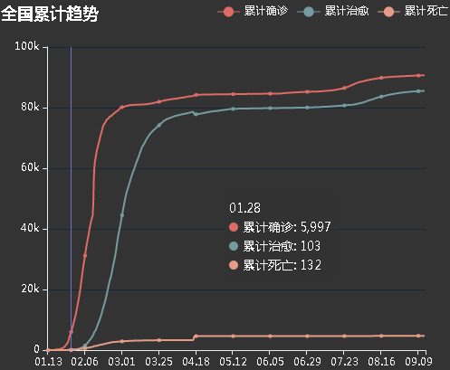
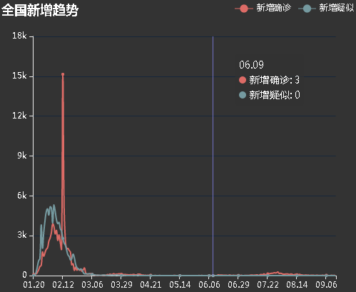
全国累计和新增趋势的实现

Slide 11
谢 谢

